Slide 1
Dive into Deep Learning : 7. Modern Convolutional Neural Networks
2019116247 이새봄
발표일시 : 2022.01.21
발표장소 : 공대 7호관 323호

Slide 2
Index
7.5. Batch Normalization
7.6. Residual Networks
7.7. DenseNet

Slide 3
7.5. Batch Normalization

Slide 4
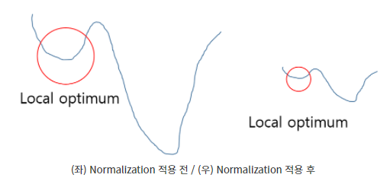
Normalization
학습을 더 빨리
Local optimum 문제
0 ~ 255 -> 0 ~ 1
Notes:
우선 정규화를 하는 이유는 학습을 더 빨리 하기 위하고, local optimum 문제에 빠지는 가능성을 줄이기 위해서 사용한다.

Slide 5
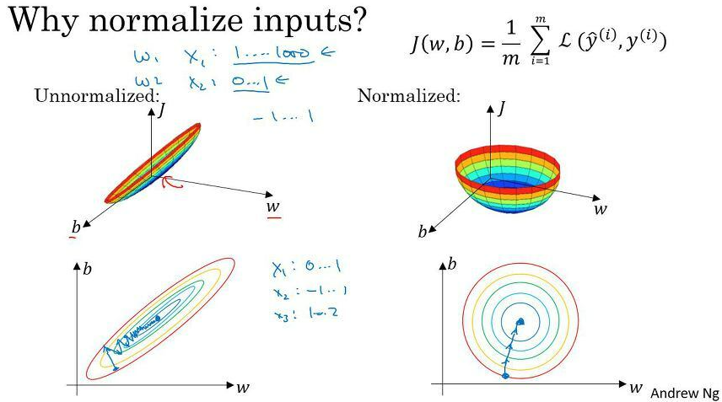
Normalization
Notes:
정규화하지 않은경우의 cost function과 정규화 한 cost function을 비교해 봤을 때 직관적으로 이해 가능함
따라서 learning rate를 조금 더 늘려도 제대로 결과 값을 찾을 수 있을 것임. 따라서 학습 속도가 개선될 것임

Slide 6
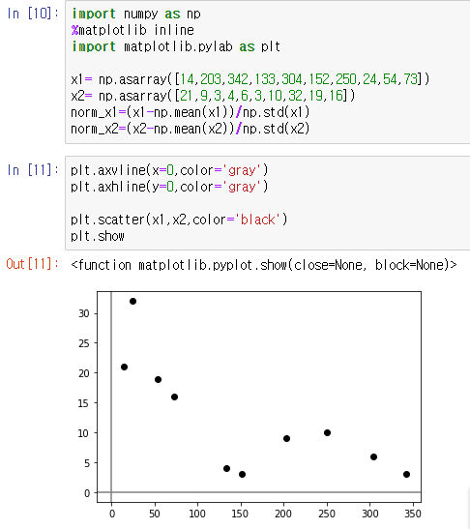
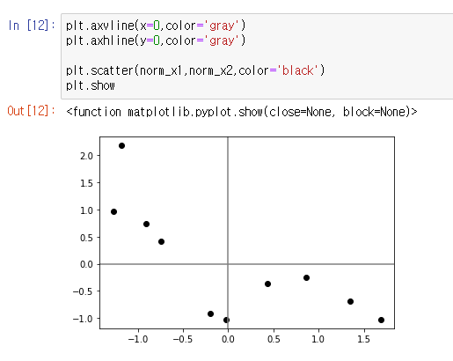
Normalization

Slide 7
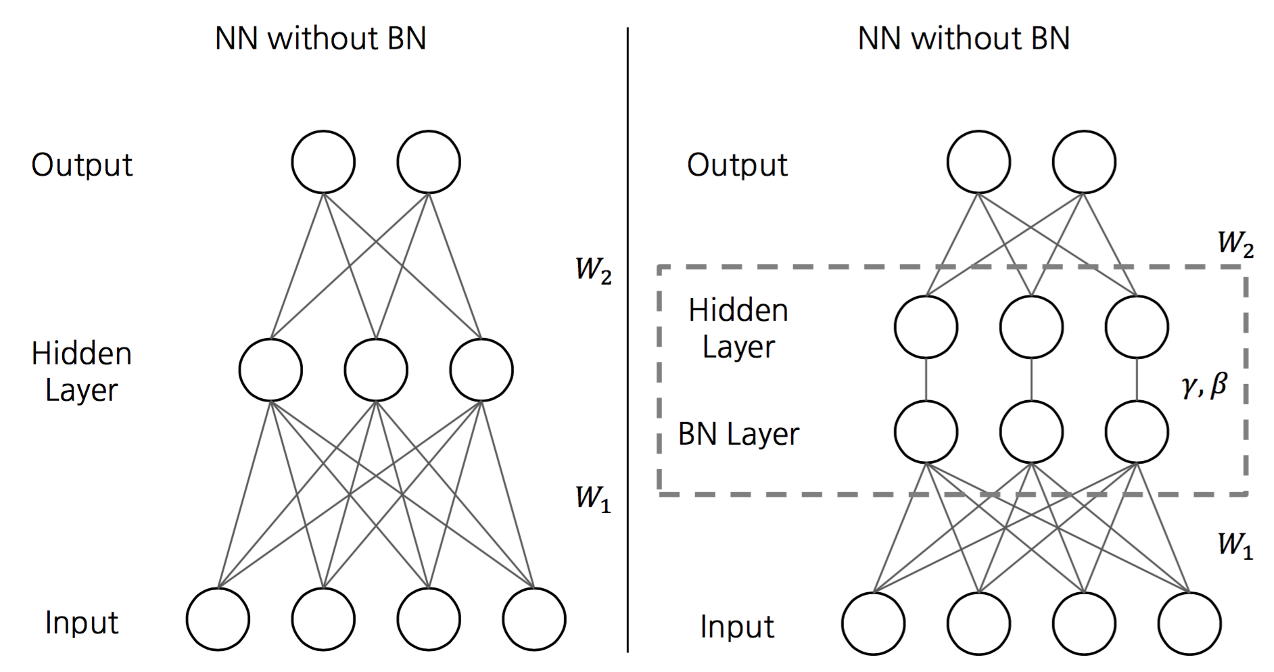
Batch Normalization
Notes:
학습 시의 미니배치를 한 단위로 정규화를 하는 것으로 분포의 평균이 0, 분산이 1이 되도록 정규화하는 것
-> 배치 정규화를 활성화 함수 이전에 하는지 이후에 하는지는 아직도 논의 중

Slide 8
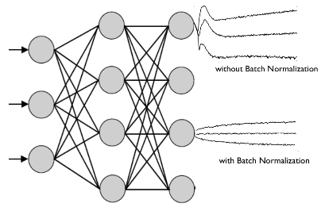
Batch Normalization
Notes:
원래 학습을 할 때 hidden layer의 중간에서 입력 분포가 학습할 때마다 변화하면서 가중치가 엉뚱한 방향으로 갱신될 문제가 발생할 수 있다. 즉 신경망의 층이 깊어질 수록 학습 시에 가정했던 입력 분포가 변화하여 엉뚱한 학습이 될 수 있다!

Slide 9

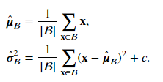
Batch Normalization
𝜸: scale coefficient
𝜷: scale offset
-> hyper parameter
-> sample mean
-> sample standard deviation
Batch normalization works for moderate Mini batch sizes in the 50~100 range.
Notes:
미니 배치 사이즈가 1이면, 학습안된다 -> x-뮤가 0! Batch size 중요!
엡실론은 zero division 방지
훈련 중에는 mini batch마다 마다 평균과 분산이 다르기 때문에, mini batch 통계에 의한 정규화를 실행하고
예측할 대는 dataset 전체에 의한 정규화를 수행함.

Slide 10

Fully-Connected Layers vs Convolutional Layers
Conv -> BN -> 𝜙
Wx+b -> affine transformation
𝜙 -> activation function
Each Channel has its own scale and shift parameter

Slide 11
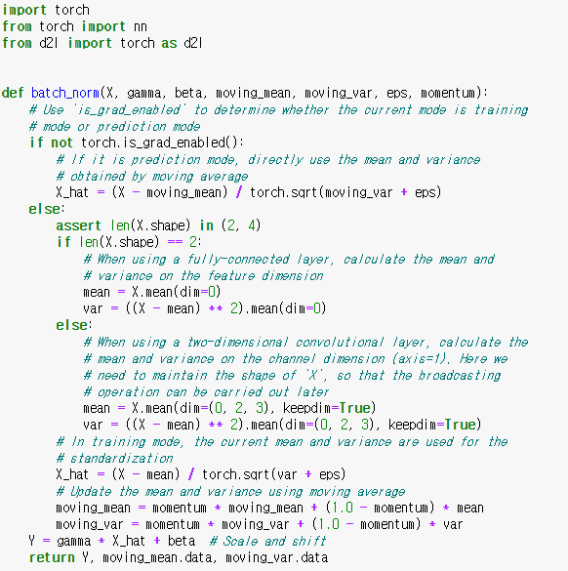
implementation
prediction
FCN
training
CONV

Slide 12
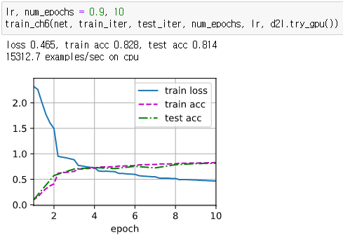
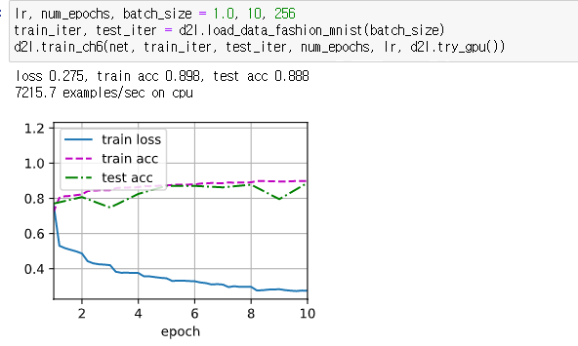
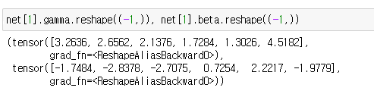
implementation

Slide 13
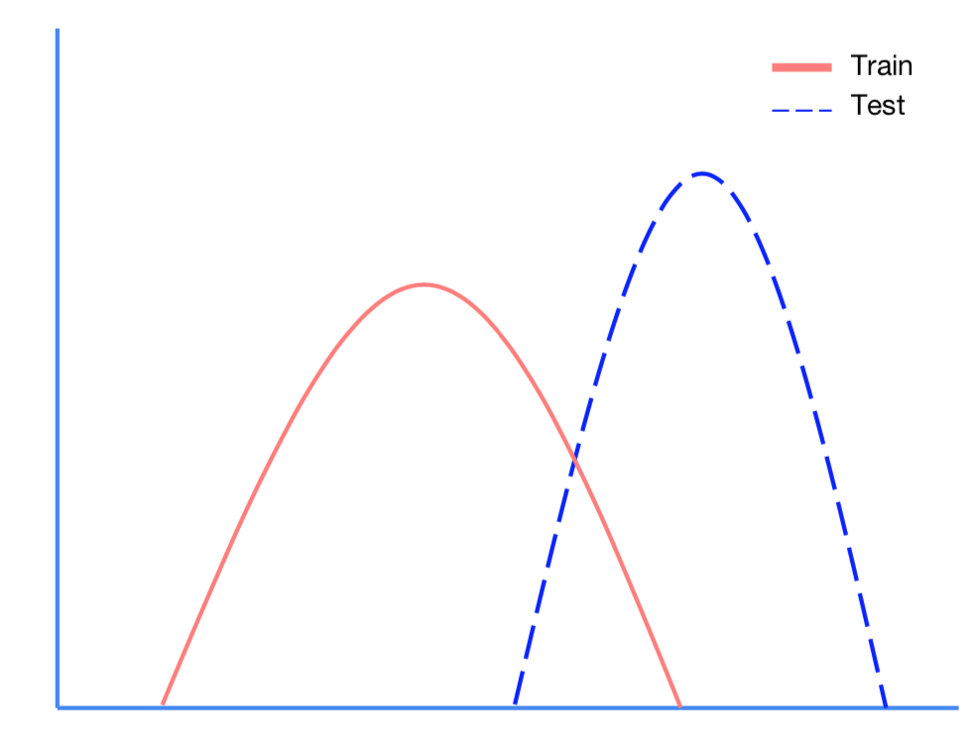
Covariate shift
학습 셋과 검증셋 분포의 차이가 문제를 발생시키는 것

Slide 14
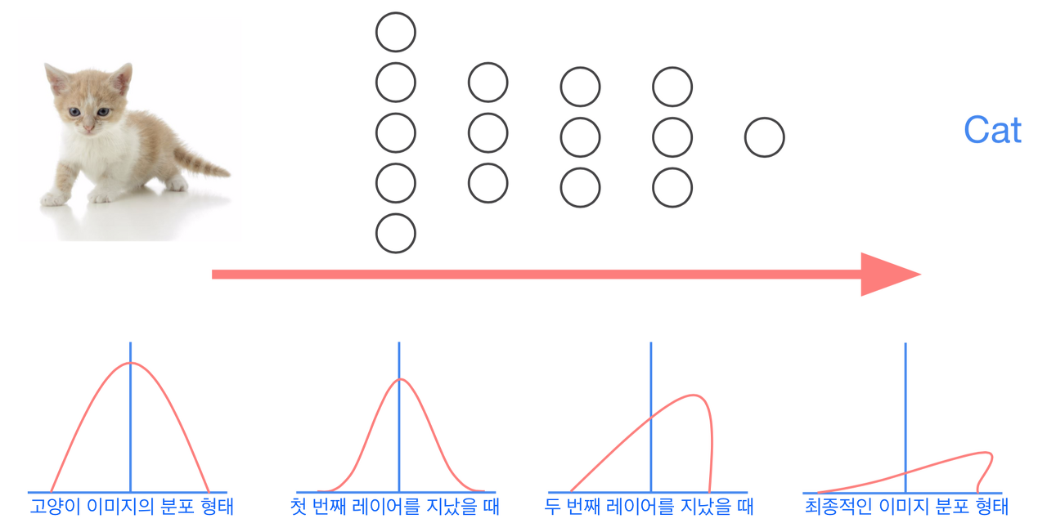
Internal covariate shift
레이어를 거치면서 이미지 분포 형태가 변화하게 된다.
Notes:
각 레이어 끼리 covariate shift가 발생하며, 레이어가 깊어질 수록 distributio이 더 크게 발생한다는 점
그래서 원 논문에서는 internal covariate shift를 해결하기 위해서 각 레이어마다 batch normalization을 수행한다고 함
세타 1, 세타 2라고 뒀을 때 세타1이 업데이트 됨에 따라 뒤쪽에 있는 hidden layer들의 입력 분포가 변경 된다. 그래서 세타 2의 입장에서는 매번 입력 분포가 바뀌는 것과 동일하며 레이어가 깊을수록 심화될 수 있다.

Slide 15
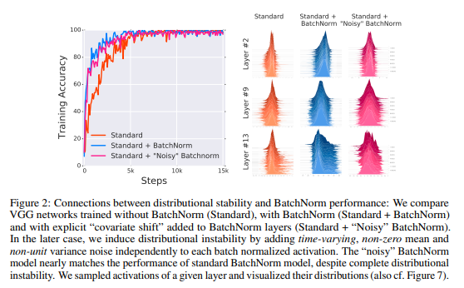
Internal covariate shift?
후속 연구에 의하면 배치 정규화의 효과와 ICS의 감소는 큰 상관이 없다.
-> How Does Batch Normalization Help Optimization? (NIPS 2018)
Notes:
STANDARD는 BATCH NORM을 거치지 않은 VGG network이고, 그 다음은 standard에 batchNorm을 거친 경우. 그 다음은 standard+batchnorm에다가 batchnorm을 거치고 일부러 covariate shift를 추가한 case를 의미함. 하지만 일반네트워크와 비교해서 엄청난 internal covariate shift가 발생했음에도 일반 네트워크보다 성능 향상이 이루어진 것을 확인할 수 있음. 그리고 standard와 bn을 비교했을때도 ics가 감소되는지 불명확함. 즉 ics가 감소된다고 해서 성능향상이 되는것이 불명확하며, bn을 거쳤을때에도 ics가 감소한다고 보기 어려움.

Slide 16
7.6. ResNet

Slide 17
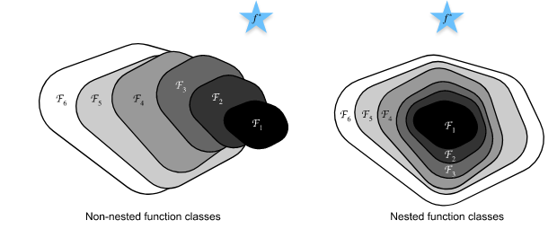
Function Classes
Notes:
왼쪽과 같은 Non nested function class는 F3가 F1보다 가까움
BUT F6보다 F3가 더 가까움
즉 복잡도를 높인다고해서 f* 에 가까워진다는 보장이 없음! 개별적으로 동작
더 큰 function class가 작은 것을 포함한다고 단정하면, 복잡도를 증가시킬수록 표현력 또한 증대됨이 보장된다.
즉 layer를 추가하면 기존 모델보다 효과적일 것임.
ResNet은 모든 additional layer가 이전 계층을 포함하게 된다.
이러한 아이디어에서 제안된 것이 잔여 block

Slide 18
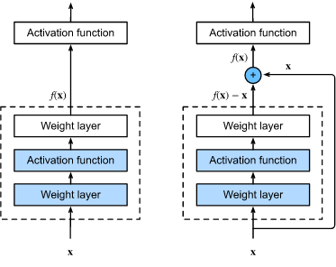
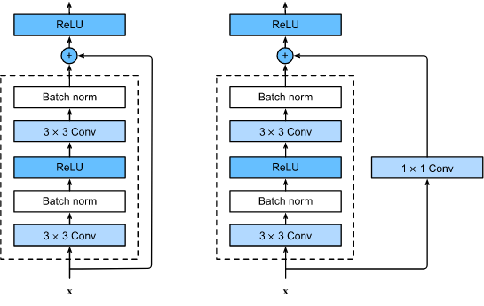
Residual Blocks
Residual Block 을 사용해서 optimization 난이도를 낮춘다.
f(x)-x를 학습, 앞서 학습된 정보인 x를 더함
채널 수가 안맞을 경우 1x1 convolution을 거침
Shortcut connection
Notes:
깊어지는 네트워크는 훈련이 어렵다
핵심은 X를 모두 학습하는 것이 아니라, X의 변화량 만을 학습함
결론은 shortcut connection은 덧셈 연산량이 증가할 뿐, 학습 파라미터의 수에는 큰 영향이 없으며 더 많은 수의 레이어를 갖는 깊은 모델도 잘 학습하고, 심지어 더 쉽고 빠르게 학습이 가능하다!
즉, 이전에 학습된 모델(레이어들)의 출력과 추가된 레이어의 출력의 차이값인 나머지(residual)만 학습하면 되기에 연산이 간단해지고, error값 크기의 측면에서 학습이 더 쉽다는 것입니다.

Slide 19
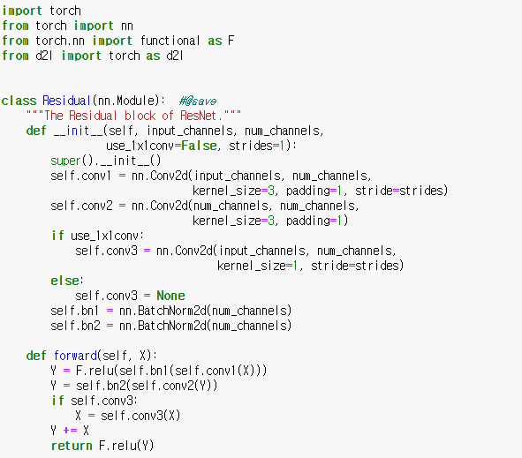
Implementation: Residual Blocks

Slide 20
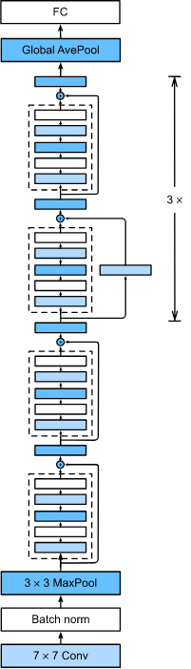



Implementation: ResNet 18
-> 2개의 redual block

Slide 21
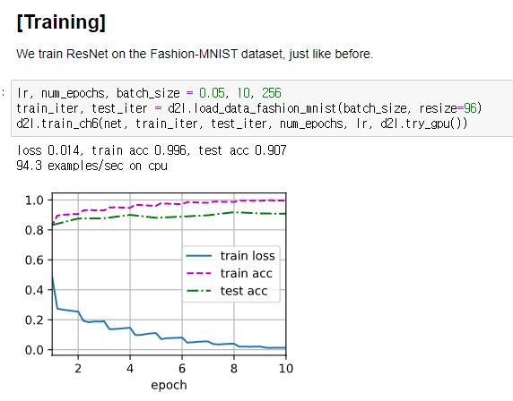
Implementation: ResNet18

Slide 22
7.7. DenseNet

Slide 23
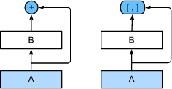
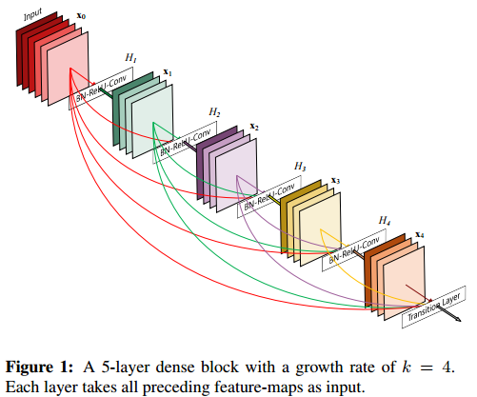
DenseNet
1. Dense connection by concatenation
2. Feature map 의 깊이 늘리기
Notes:
깊어지는 네트워크는 훈련이 어렵다 연결이 있으면 학습하기 쉽다 그래서
이러한 observation을 가지고 많이 연결을 하여 각 layer간의 정보흐름을 최대한 이용하자는 것이 densenet
DensNet은 모든 레이어의 피쳐맵을 연결하고 이전 레이어의 피쳐맵을 그 이후의 모든 레이어의 피쳐맵에 연결한다.

Slide 24
DenseNet
Concat을 위해서 feature map size가 동일해야 함
Feature map을 계속해서 연결하면 채널 수가 많아질 수 있기 때문에, 각 레이어의 feature map 채널 수는 굉장히 작은 값을 사용

Slide 25
pros
Fewer parameter, information is preserved
Improve flow of information and gradient
Regularizing effect, which reduces overfitting on tasks
Notes:
1. concat 연산은 따로 추가적인 연산이 필요하지않고, 이전 정보가 현재 정보가 섞이지 않기 때문에, 정보가 보존된다.
2. 각각의 layer들은 loss function과 input signal로부터의 gradient에 direct하게 접근할 수 있어서 더 쉽게 학습할 수 있다.
3. regularize효과가 있어, overfitting을 막아주는 효과도 있다.

Slide 26
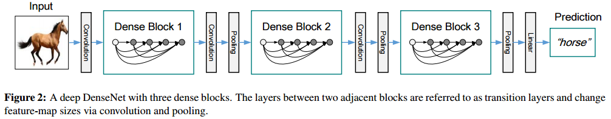
DenseNet
Transition layer
1x1 convolution: It reduces the number of channels
Pooling layer: Image feature size 조절
Notes:
3개의 dense block과 2개의 transition layer로 이루어져있다.
Dense block을 거치면 채널수가 증가하게되는데, 너무많이 늘리면 모델복잡해짐
Transition layer가 모델 복잡도를 조종하기 위해 사용됨
그래서 transition layer에서 1x1 convolution으로 채널 수 줄이고, polling layer에서 image feature사이즈 조종

Slide 27
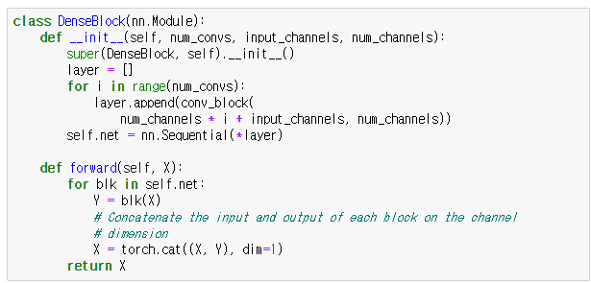

Implementation : Dense Blocks
For 문 2번 돌고
convolution(10)
For 문 2번돌고
cat(X,Y) = 3 + 10
cat(X,Y) = 13 + 10 => 23
Notes:
3개의 dense block과 2개의 transition layer로 이루어져있다.

Slide 28
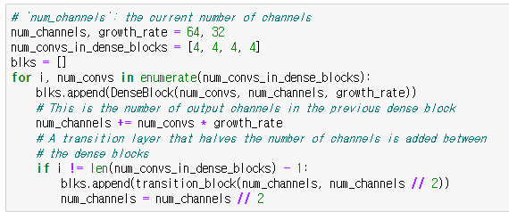
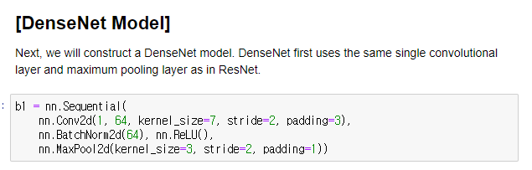
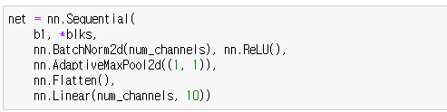
implementation
Block 개수: 4개,
Block 내 convolution연산 개수: 4개
Dense block 4개 적용 후
Transition layer 마지막에 적용

Slide 29
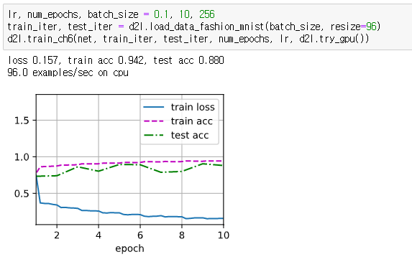
implementation

